Slide 1
Duoc UC · Ingeniería en Ciencia de Datos
SCY1102 · Gestión de Proyectos de Datos
Factibilidad ética, financiera y de riesgos
Caso 2 — Salud: Costos Médicos y Bienestar del Paciente
Evaluación Parcial N°2 · Presentación grupal
Con evidencia respaldada en Jupyter Notebook (Anexo técnico)
Integrantes: Diego Medina · Ignacio Arriagada · Javier Tapia · Pedro Ponce · 2026

Slide 2
Contexto del proyecto
2/10
Aseguradora de salud privada · dataset 1.338 afiliados
Objetivo
Estimar costos médicos anuales para planificar presupuestos y focalizar programas preventivos.
Dataset
1.338 registros · 7 variables · 0 nulos · 1 duplicado
Edad, sexo, IMC, hijos, tabaquismo, región, charges
Uso previsto
Reportes agregados y focalización de prevención — NO tarificación individual automatizada.
Evidencia notebook §1
SCY1102 · Gestión de Proyectos de Datos · Caso 2 Salud · Medina · Arriagada · Tapia · Ponce · Duoc UC 2026

Slide 3
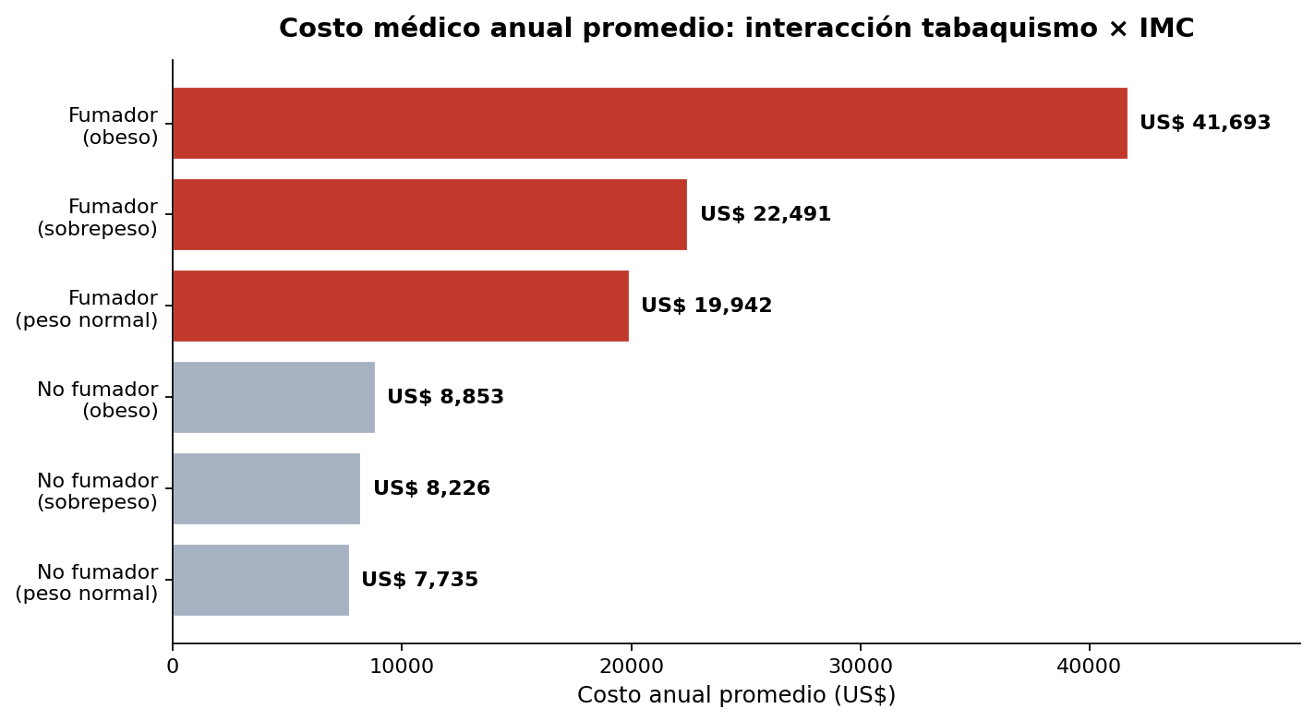
Hallazgo clave: quién concentra el gasto
3/10
Efecto multiplicativo, no aditivo: 4,71× vs un no fumador obeso (notebook §4)
Cifras clave
3,8×
gastan los fumadores
US$ 41.693
promedio fumador+obeso
US$ 8.853
promedio no fumador obeso
20,5 %
afiliados son fumadores
33,8 %
del gasto lo genera el 10,8 % de afiliados
Evidencia notebook §4
SCY1102 · Gestión de Proyectos de Datos · Caso 2 Salud · Medina · Arriagada · Tapia · Ponce · Duoc UC 2026

Slide 4
Análisis ético: sesgos detectados
4/10
Cuantificados con Notebook §5
Geográfico
Tabaquismo
IMC bajo
Datos de EE.UU. — no representa Chile.
Solo 20,5 % fumadores (274/1338).
Solo 20 casos (1,5 %) → no confiable.
Género binario
Variables omitidas
Histórico
Excluye personas no binarias/trans.
Sin ingreso/educación. Región = proxy.
Reproduce discriminación previa.
Evidencia notebook §5
SCY1102 · Gestión de Proyectos de Datos · Caso 2 Salud · Medina · Arriagada · Tapia · Ponce · Duoc UC 2026

Slide 5
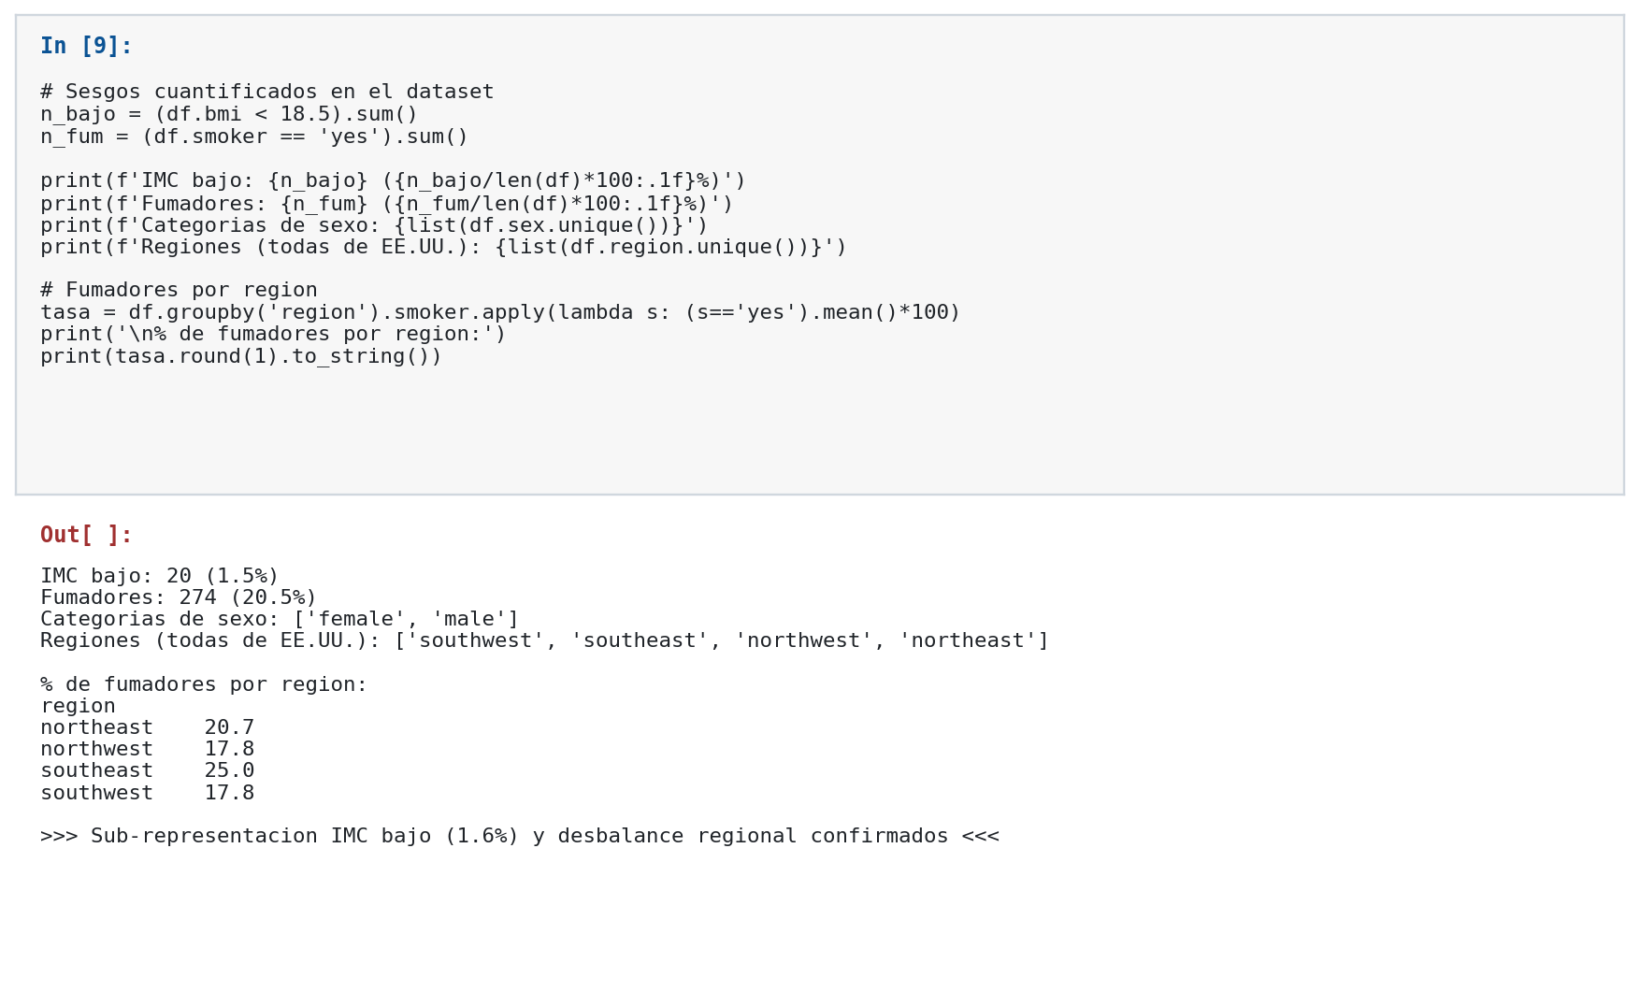
Evidencia: sesgos cuantificados en el código
5/10
Notebook §5 — todos los números son reproducibles
Hallazgos
•
IMC bajo: 20 casos (1,5 %)
•
Fumadores: 274 (20,5 %)
•
Solo 2 categorías de sexo
•
Southeast lidera fumadores
•
Regiones EE.UU. exclusivas
SCY1102 · Gestión de Proyectos de Datos · Caso 2 Salud · Medina · Arriagada · Tapia · Ponce · Duoc UC 2026

Slide 6
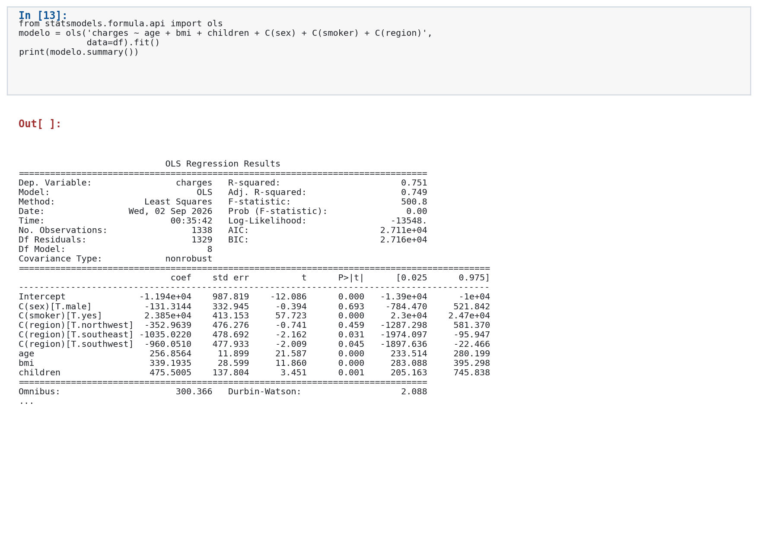
Evidencia: modelo de regresión OLS
6/10
Notebook §7 — statsmodels valida el peso de cada variable
Lectura clave
R² adj
0,749
Efecto FUMADOR
+US$ 23.848 anuales
p-valor smoker
< 0,001 ***
Efecto edad
+US$ 257 por año
Efecto IMC
+US$ 339 por punto
SCY1102 · Gestión de Proyectos de Datos · Caso 2 Salud · Medina · Arriagada · Tapia · Ponce · Duoc UC 2026

Slide 7
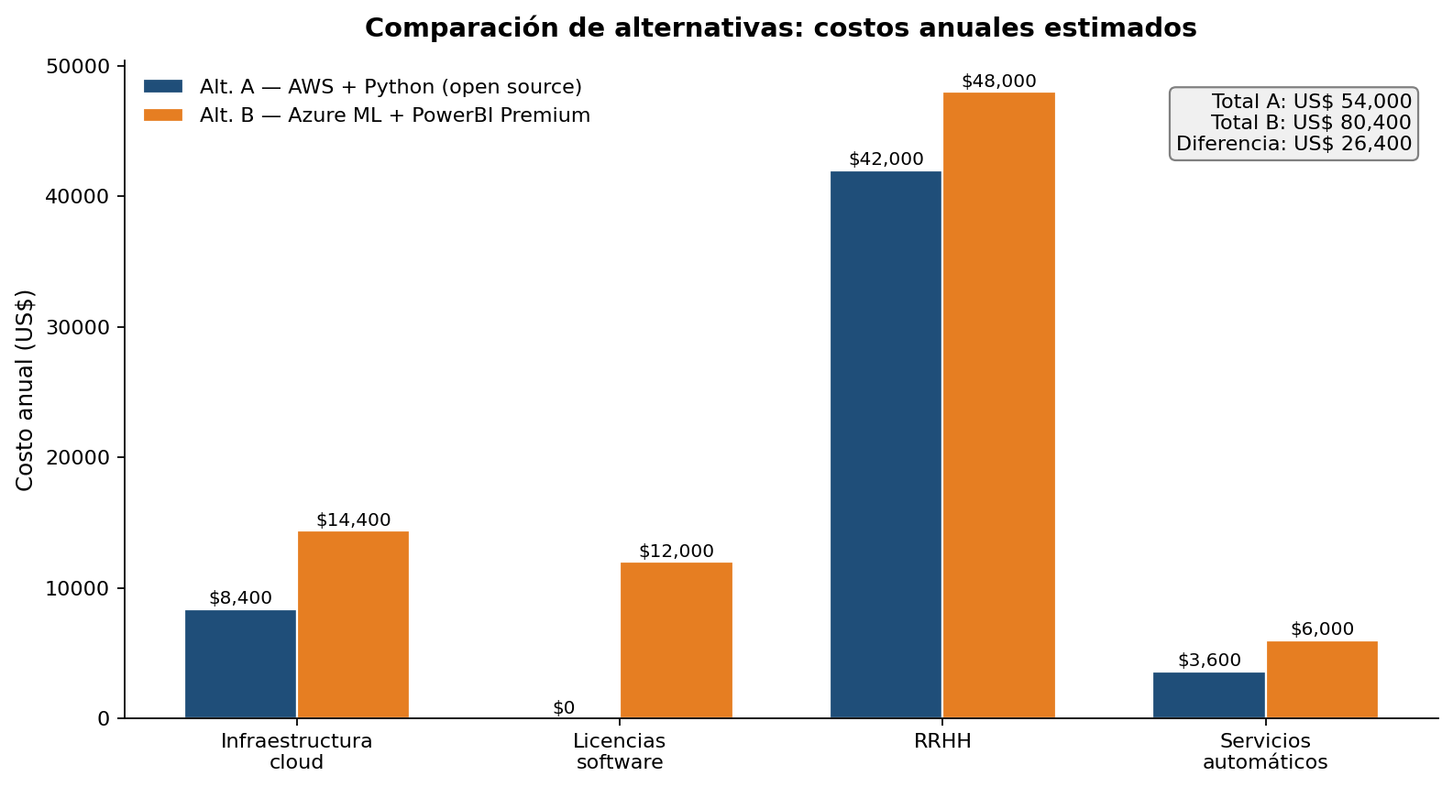
Comparación financiera de alternativas
7/10
Costos anuales estimados en US$
Resumen
Alternativa A
AWS + Python OSS
US$ 54.000
ROI ≈ 11,1×
Alternativa B
Azure ML + Power BI
US$ 80.400
ROI ≈ 7,5×
✔ Recomendada: A
SCY1102 · Gestión de Proyectos de Datos · Caso 2 Salud · Medina · Arriagada · Tapia · Ponce · Duoc UC 2026

Slide 8
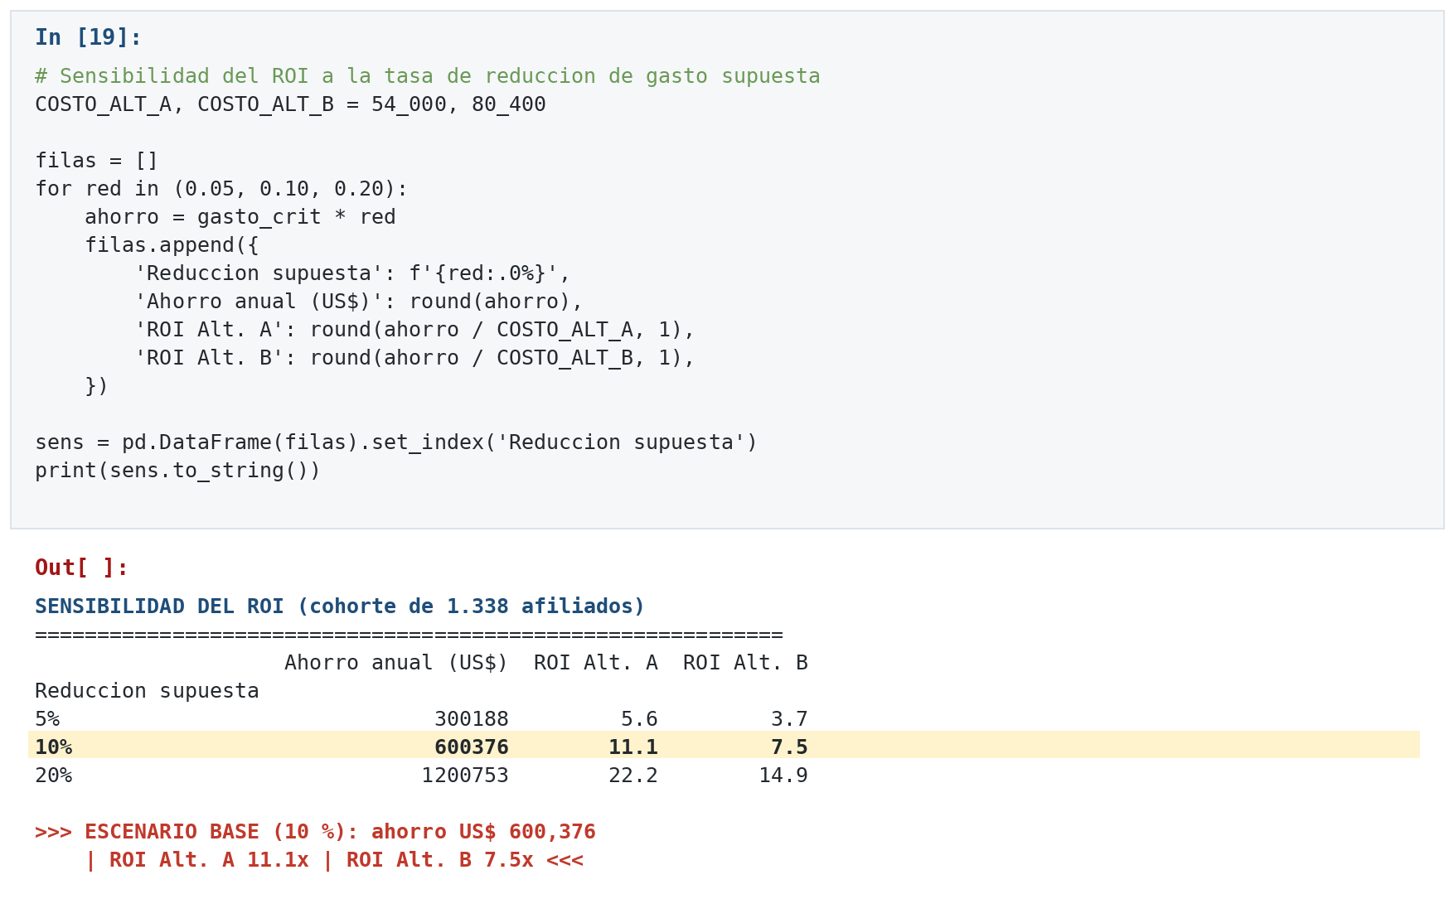
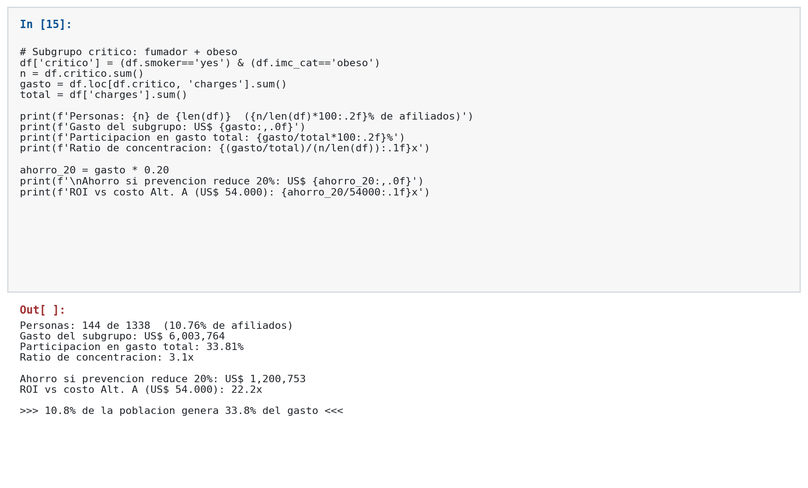
Evidencia: subgrupo crítico y ROI del programa
8/10
Notebook §8.1 — sensibilidad del ROI a tres escenarios
Simulación
Escenario base: reducción del 10 % del gasto del subgrupo. Se evalúan también 5 % y 20 %.
Ahorro
US$ 600.376
ROI vs Alt. A
11,1×
Aun en el escenario pesimista (5 %) la Alt. A rinde 5,6×. El ROI mide el proyecto analítico, no el programa clínico.
SCY1102 · Gestión de Proyectos de Datos · Caso 2 Salud · Medina · Arriagada · Tapia · Ponce · Duoc UC 2026

Slide 9
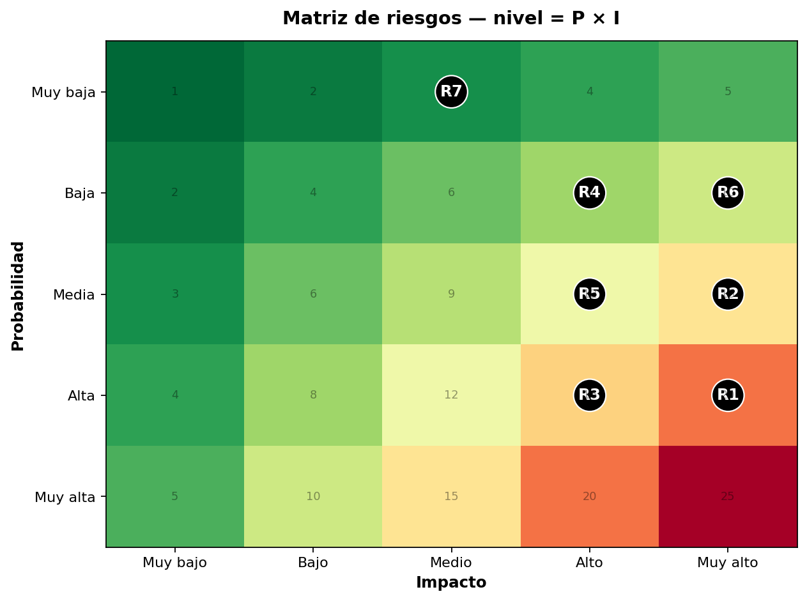
Matriz de riesgos y estrategias de mitigación
9/10
Probabilidad × Impacto — 8 riesgos identificados
Riesgos + mitigación
R1
Discriminación IMC/sexo/región → auditoría fairness
R2
Fuga datos salud → AES-256, k-anonymity, DPO
R3
Sesgo sub-representación → recalibrar con datos CL
R4
Data drift → monitoreo PSI y re-entrenamiento 6m
R5
Sobrecosto cloud → alertas 70/90 %, RI 1 año
R6
Sanción legal → SHAP + canal humano apelación
R7
Fallo legacy → pruebas integración sprint 1
R8
Rotación DS → documentación viva, pair prog
SCY1102 · Gestión de Proyectos de Datos · Caso 2 Salud · Medina · Arriagada · Tapia · Ponce · Duoc UC 2026

Slide 10
Conclusión y recomendación final
10/10
El proyecto es VIABLE bajo salvaguardas éticas y legales robustas.
Todas las cifras están respaldadas en el Anexo Técnico (Jupyter Notebook). Los perfiles de mayor gasto (fumadores obesos, mayores de 50) permiten ahorros sustanciales vía prevención focalizada, SIN tarificar primas individuales.
1. Alternativa A
2. Piloto 6 meses
3. Comité independiente
AWS + Python open source
US$ 54.000/año · ROI 11,1×
Reportes agregados
NO decisiones individuales
Métricas equidad, ROI real
y cumplimiento normativo
Anexo técnico: Anexo_Analisis_Caso2.ipynb — reproducible con Kernel > Restart & Run All
SCY1102 · Gestión de Proyectos de Datos · Caso 2 Salud · Medina · Arriagada · Tapia · Ponce · Duoc UC 2026

